Slide 1

Programação em Camadas para WEB
Denis Cople

Slide 2
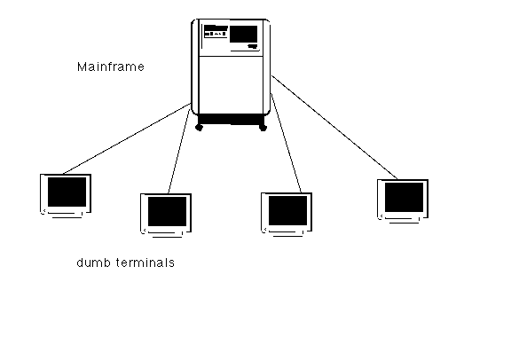
Modelo Mainframe (Centralizado)

Slide 3
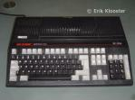

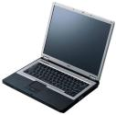



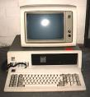
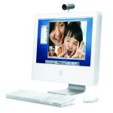
Personal Computer (PC)

Slide 4
Aplicativo Stand Alone
Terminais com maior “inteligência”
Dados locais
Aplicativos mono-usuário
Transferência de dados via disquete
Busca de uma interface mais amigável
Usuário amador

Slide 5
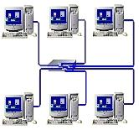
Computadores em Rede

Slide 6
Computadores em Rede
Comunicação direta, através de cabos
Atualmente wireless e bluetooth
Armazenamento centralizado de dados
Processamento distribuído
Novell ganha grande mercado
TCP/IP se populariza graças ao Windows e ao Linux
Sistemas Cliente-Servidor

Slide 7
Programação Estruturada
O foco é o processo
Complexos trechos de código inter-relacionados
Sistemas ficam maiores
Surgem muitos sistemas com bancos de dados
Muitas bibliotecas passam a ser comercializadas
Códigos de difícil manutenção
Documentação escassa e amadorismo por parte dos desenvolvedores

Slide 8
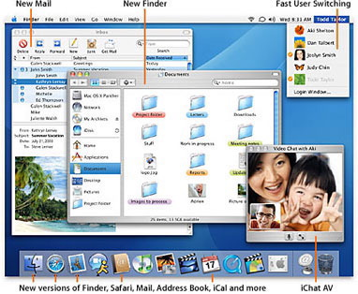
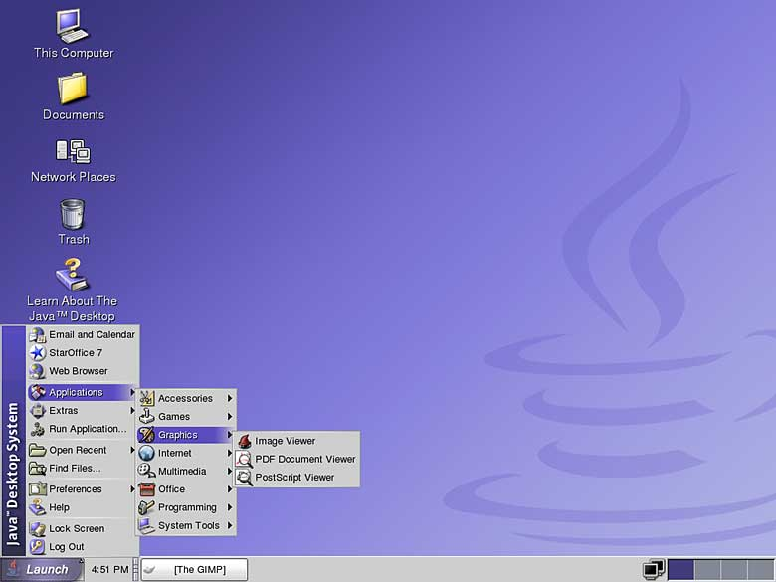
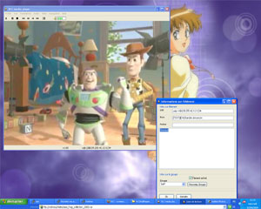
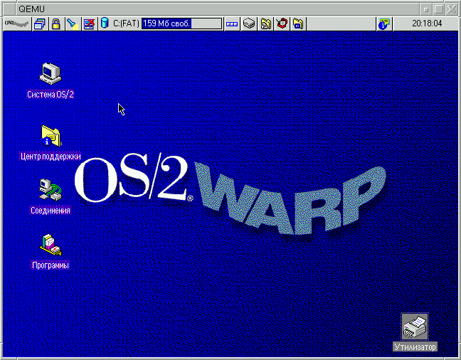
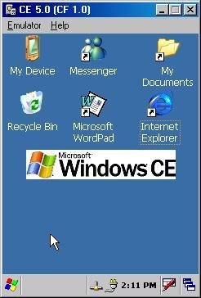
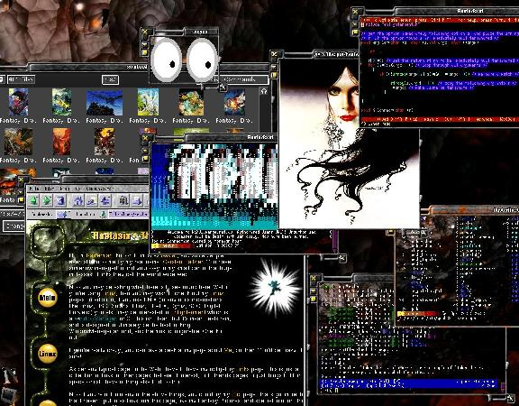
Interfaces Gráficas

Slide 9
Interfaces Gráficas
Apple explora o conceito de forma pioneira, mas a um custo inacessível para a grande maioria
Microsoft populariza o conceito de interfaces gráficas
Inicialmente a programação era estruturada
A ineficácia deste foco para ambientes gráficos leva à adoção de uma metodologia orientada a objetos
Com a popularização das interfaces gráficas surgem, a cada dia, novos recursos, exigindo uma programação altamente adaptável e expansível

Slide 10
Programação
Orientada a Objetos
Sistemas orientados a objetos se tornaram mais populares com o advento das interfaces gráficas
Muitas vezes confundida com programação orientada a eventos

Slide 11
P.O.O. (Motivação)
O avanço da produção de softwares, e a necessidade de obtenção de resultados em tempo cada vez menor, levaram as técnicas tradicionais de programação estruturada e análise essencial a um colapso.

Slide 12
P.O.O. (Motivação)
Isto se juntou ao fato de que, em sistemas cada vez mais complexos, e com uma maior probabilidade de ocorrência de erros, o custo da manutenção começara a se tornar demasiado alto e o trabalho repetitivo.

Slide 13
P.O.O. (Motivação)
Outro grande problema, que é enfrentado até hoje, é a urgência com que os softwares são solicitados pelos usuários, levando os analistas e programadores a desprezar várias etapas do desenvolvimento, em prol do cumprimento de cronogramas extremamente curtos.

Slide 14
P.O.O. (O que mudou?)
A análise de sistemas antiga focava o problema com a busca de soluções imediatas, ou seja, seria uma programação orientada a resolução de problemas.
A Orientação a Objetos foca o problema de forma diferente. Não é priorizado o processo, mas sim os personagens envolvidos.

Slide 15
Modelando Personagens
Características físicas: Como é o personagem, algo como a cor de um carro, a identidade de uma pessoa, a roupa de um soldado, ou o número de um documento.
Ações pré-determinadas para o personagem: O que ele é capaz de fazer. Exemplos simples seriam a capacidade de um carro dar partida, uma pessoa falar, ou um documento ser armazenado, ou impresso.

Slide 16
Classe X Objeto
Quando um personagem é definido, surge um molde, um padrão de comportamento, um domínio.
A classe não assume valores, ela apenas define o que os objetos serão capazes de fazer e quais as suas características físicas.
Objetos são elementos físicos criados a partir do molde que é a classe.
Objeto é a Instância de uma Classe.

Slide 17
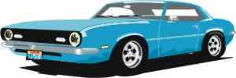
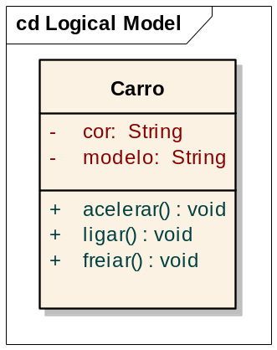
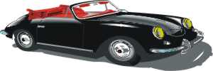
Classe X Objeto
Mustang, azul
Porsche, preto

Slide 18
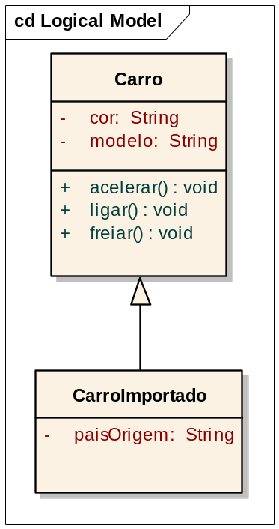
Herança
Em muitas situações, uma classe satisfaz a parte do problema, mas não ao todo. Pode-se então utilizar a expansibilidade das classes, segundo um processo chamado de herança, o qual permite derivar uma classe de outra, aproveitando as características já existentes na nova classe.

Slide 19
Polimorfismo
Polimorfismo é alteração da funcionalidade de um método em diferentes níveis de classe, sem alterar o formato do mesmo.
Permite ao filho alterar a funcionalidade de algo feito pelo pai, aproveitando ou não o que o pai fazia.
O polimorfismo se aplica unicamente aos métodos herdados de uma classe base.

Slide 20
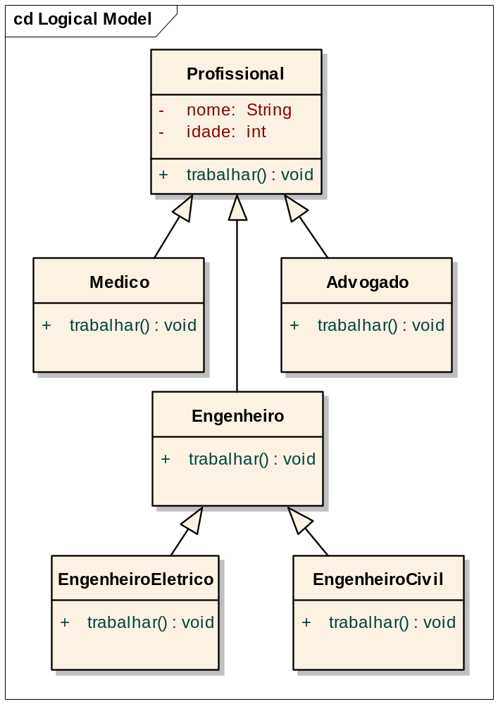
Polimorfismo
Neste exemplo o método trabalhar apresenta variações no sentido de permitir implementar as diferentes funções executadas pelos diferentes profissionais.

Slide 21
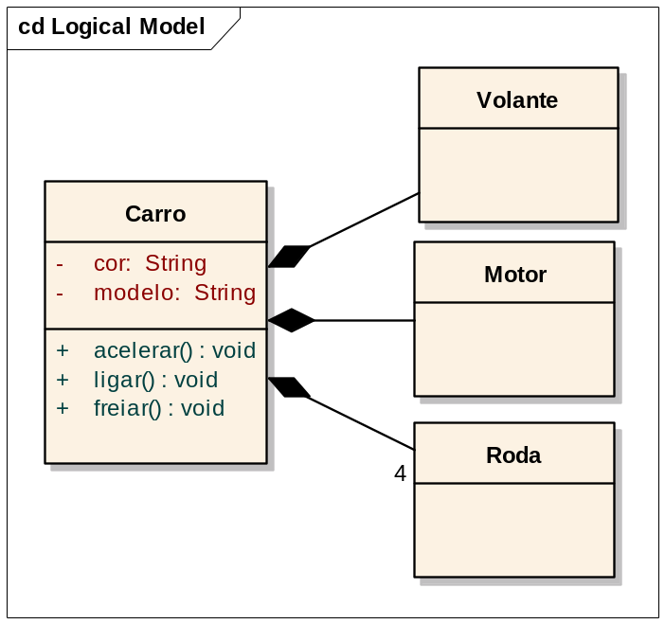
Composição
Não são raras as vezes em que objetos são constituídos de outros objetos.
Um exemplo simples seria um carro, constituído de rodas, volante, motor, etc, sendo o próprio motor do carro constituído de outros objetos.

Slide 22
Cliente-Servidor Gráfico
Redes internas implementadas nas empresas
Várias máquinas executando interfaces gráficas
Início da popularização dos SGBD’s
Despontam ferramentas como Delphi, Visual Basic e Power Builder

Slide 23
Cliente-Servidor Gráfico
Máquinas sofrem upgrades constantes para acompanhar o avanço das interfaces gráficas
Sistemas cada vez maiores e cheios de detalhes sem relação direta com a missão dos mesmos
Conflito de versões instaladas
Manutenção dificultada pela descentralização de processamento e conseqüentes instalações
Interface de difícil modificação
Complexos métodos para garantia de integridade e controle de concorrência

Slide 24
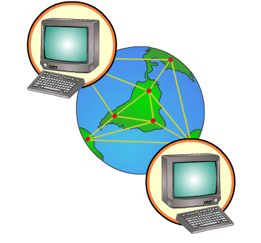




Internet

Slide 25
Internet
HTML e Flash se consolidam como plataformas de desenvolvimento de interfaces
Guerra dos navegadores
Novas tecnologias áudio-visuais incorporadas
Enfoque inicialmente científico se transforma em comercial
Modificadas as velocidades de transmissão e as distâncias entre máquinas
Aumentam as dificuldades relacionadas à manutenção de sistemas

Slide 26
Internet
Volta ao processamento centralizado
Inicialmente os sistemas eram CGI’s
ASP, JSP e Cold Fusion surgem como ferramentas de desenvolvimento para o novo ambiente
ASP inicialmente obtém a preferência do mercado, onde predomina o Windows
Java, inicialmente considerado lento, mostra-se ágil em sistemas para WEB
JSP começa a ganhar mercado, indo de encontro ao ASP

Slide 27
Internet
Linux se mostra interessante para implementação de servidores
Posteriormente o Linux passou a buscar o mercado de usuários domésticos
Busca de clientes independentes de plataforma
Valorização do software livre
Busca de bancos de dados mais baratos

Slide 28
Internet
A proliferação de códigos baseados em páginas leva à criação sistemas intrincados e de difícil manutenção
Busca de formas mais organizadas de desenvolvimento
Servlet leva a um primeiro nível de organização
No ambiente ASP, grandes empresas buscam a criação de componentes Active X

Slide 29
Internet
Necessidade de controle transacional
MTS concorre com as tecnologias transacionais do Java
Sistemas interagem através de XML
Surgem conceitos como B2B e B2C
Protocolo SOAP, utilizado em Web Services, baseia-se em XML

Slide 30
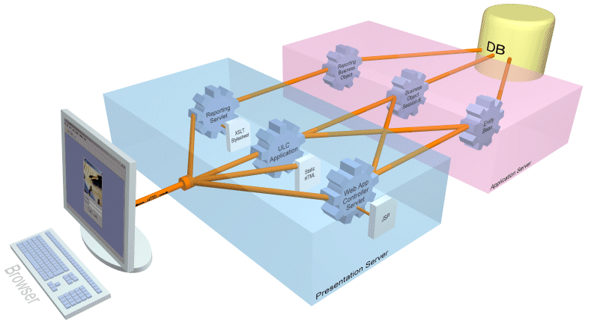
Programação em Camadas

Slide 31
Programação em Camadas
Com a grande complexidade e número de requisitos dos novos sistemas, torna-se necessária a organização da forma de programar
Surge o modelo MVC (Model-View-Control)
Junto com o MVC, surge a simbologia RUP, mais adequada à modelagem de sistemas que seguem este modelo
Programação em camadas com funcionalidades bem definidas

Slide 32

Entidade (Model)
Refere-se a uma representação de um elemento físico
Suas características são normalmente armazenadas em um banco de dados (persistência)
Define os métodos de consulta e atualização do banco
Sujeito às críticas efetuadas pelo banco

Slide 33

Controle (Control)
Se refere ao controle do conjunto de processos e críticas definidos pelo sistema
Normalmente chamados de objetos de negócios
É o único nível que deve ser capaz de se comunicar com as entidades
Exporta os dados obtidos das entidades através do padrão VO
Não pode ser direcionado para uma interface específica (independência de ambiente)

Slide 34

Visualização (View)
Se refere à interação com o usuário
Não define nada que interfira na missão do sistema
Múltiplas interfaces devem ser capazes de se comunicar com mesmo controle
Efetua apenas críticas relacionadas à formatação dos dados
Obtém ou envia os dados sempre a partir de um controlador

Slide 35

Modelo MVC
A camada de controle intermedia a comunicação entre a interface e a entidade
Um dado pode passar por diversos níveis de controle até ser exibido pela interface

Slide 36
Exemplo MVC
Modelo de um processo cadastral MVC
Apresenta inclusão, alteração, exclusão e seleção de dados
Baseia-se em uma entidade Produto
Poucas propriedades
Utilização do padrão VO

Slide 37
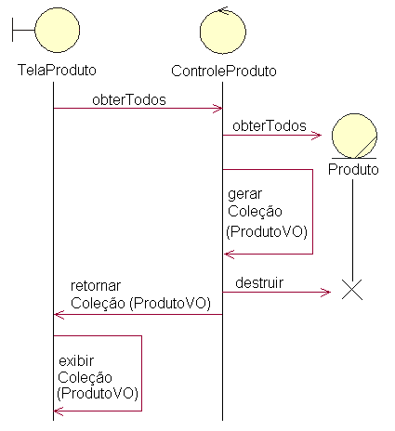
MVC - Seleção

Slide 38
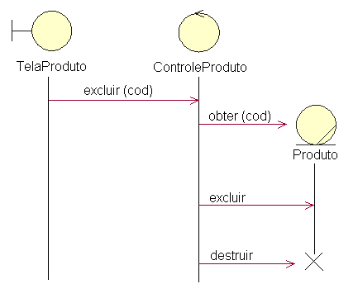
MVC - Exclusão

Slide 39
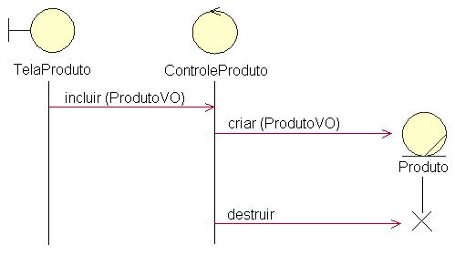
MVC - Inclusão

Slide 40
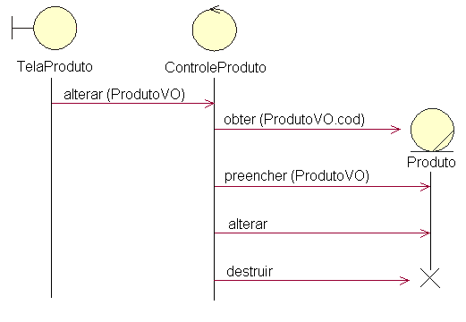
MVC - Alteração

Slide 41
Web Server Java
Trata da camada de apresentação do modelo EJB
Páginas JSP tratam da exibição dos dados
Servlets funcionam como redirecionadores de conteúdo, segundo o padrão FC/VC
Interfaces já existentes continuam a funcionar
Não há modificações na camada de controle principal
Páginas JSP “enxergam” apenas os VO’s

Slide 42
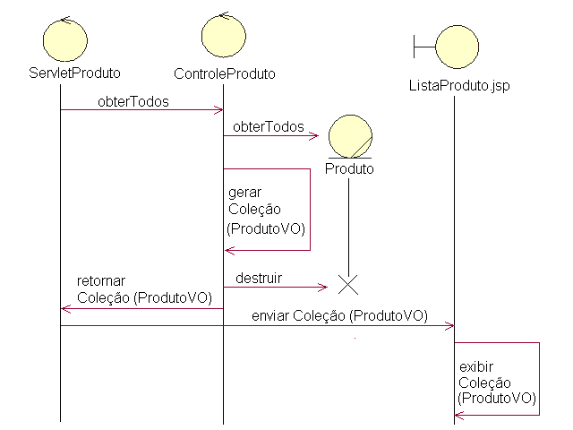
Web Server - Seleção

Slide 43
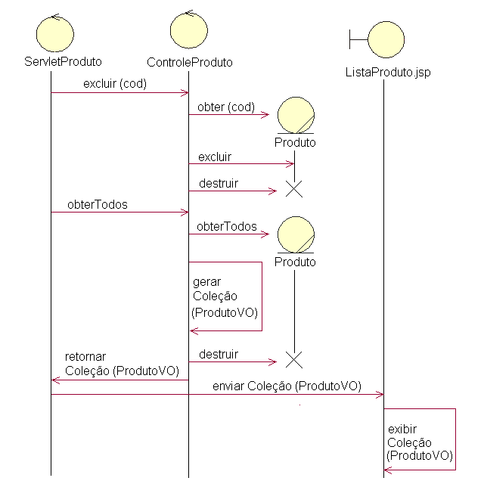
Web Server - Exclusão

Slide 44
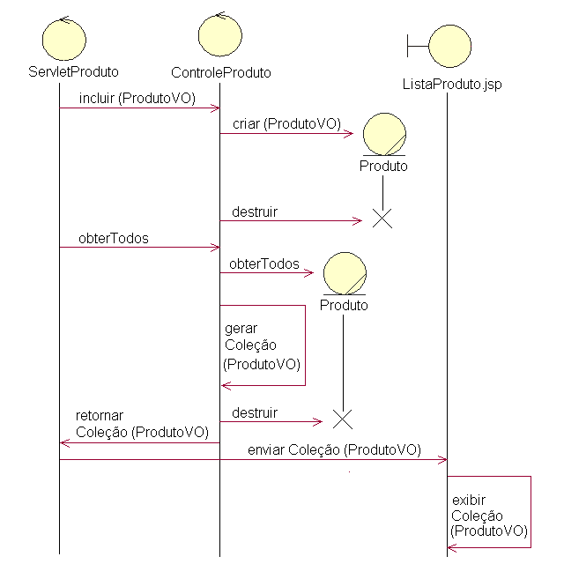
Web Server - Inclusão

Slide 45
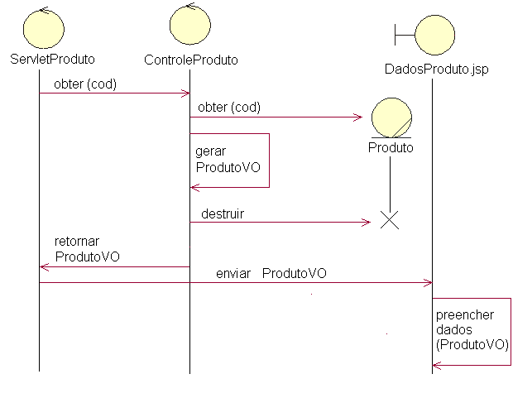
Web Server
Iniciar Alteração

Slide 46
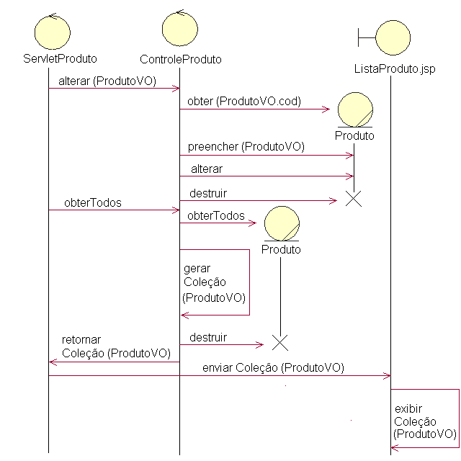
Web Server - Alteração

Slide 47
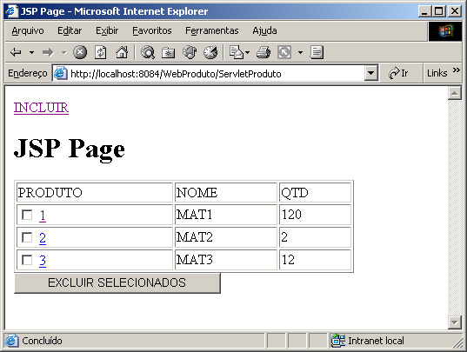
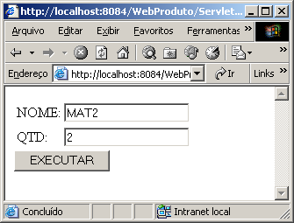
Telas do Exemplo

Slide 48
Vantagens do MVC
Com a independência do controle, as novas tecnologias como J2ME, só precisarão de interação na camada de apresentação
A manutenção e o desenvolvimento podem ser especializados por desenvolvedor
Qualquer mudança na camada de entidade não interfere com os múltiplos módulos do sistema desde que não altere o formato dos dados exportados (VO)
No caso do JSP, o mesmo não apresenta lógica de negócios, permitindo seu desenvolvimento por designers
Maior segurança no acesso aos dados

Slide 49
Frameworks
Vários frameworks implementam o modelo MVC
Exemplos são J2EE, Struts e .Net
J2EE e .Net permitem a comunicação entre objetos servidores instanciados em diferentes locais (Objetos Distribuídos)
Características avançadas, como transações distribuídas, tornam-se necessárias
Comunicação entre J2EE e .Net através de SOAP

Slide 50
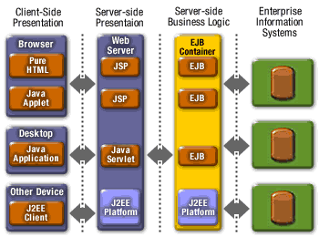
J2EE

Slide 51
J2EE
As camadas de controle e entidade ficam dentro do Container EJB
As entidades armazenadas no EJB normalmente são acessadas apenas pela camada de controle
Apenas a camada de controle é acessada externamente, passando pelas regras de segurança do Container
Permite transações distribuídas envolvendo diferentes tipos de banco de dados, relacionados aos diferentes containeres
Permite utilizar todas as vantagens do Java, tais como a API de criptografia e o pool de conexões automático
Trabalha de forma assíncrona, através de mensagens

Slide 52
Conclusões
Com a diversidade de ambientes e a complexidade dos sistemas atuais, torna-se necessária a modelagem em camadas
Fatores como manutenção são facilitados dentro deste novo ambiente
Mesmo exigindo máquinas mais potentes no lado servidor, as máquinas do lado cliente se tornam mais baratas
O sistema operacional do lado cliente pode ser qualquer um, e se o servidor for Java também se torna independente de plataforma
O Java, com modelagem em camadas para Web, tem se tornado o ambiente padrão de desenvolvimento nas plataformas UNIX

Slide 53
Perguntas
Contatos através do e-mail:
deniscople@terra.com.br

